Slide 2
4.5.3 函数模型的应用

Slide 3
1.理解函数模型是描述客观世界中变量关系和规律的重要数学语言和工具.
2.在实际情境中,会选择合适的函数类型刻画现实问题的变化规律.
3.通过本节内容的学习,认识函数模型的作用,提升数学建模和数据分析的数学素养.
课标定位
素养阐释

Slide 4
自主预习·新知导学
合作探究·释疑解惑
易 错 辨 析
随 堂 练 习

Slide 5
自主预习·新知导学

Slide 6
一、常见的函数模型
1.在现实生活、生产中,有许多问题蕴含着量与量之间的关系,可通过建立变量之间的函数关系并对所得函数进行研究的方式,使问题得到解决.到目前为止,我们已经学过的函数模型有哪些?
提示:一次函数模型、二次函数模型、分段函数模型、幂函数模型、反比例函数模型、指数函数模型、对数函数模型.
2.与指数函数有关的函数模型:y=ka^{x}+b(k≠0,a>0,且a≠1)
与对数函数有关的函数模型:y=klog_{a}x+b(k≠0,a>0,且a≠1).

Slide 7
二、解决函数实际应用问题的基本步骤
解决函数实际应用问题的一般步骤
(1)设恰当的变量:研究实际问题中的变量之间的关系,并用x,y表示问题中的变量.
(2)建立函数模型:将y表示为x的函数,写出y关于x的解析式,并注意标明函数的定义域.
(3)求解函数模型:根据函数模型及其定义域,利用相应的函数知识求解函数模型.
(4)给出实际问题的解:将数学模型的解还原为实际问题的解,得出实际问题的解.

Slide 8
解决函数实际应用问题的一般步骤
(1)设恰当的变量:研究实际问题中的变量之间的关系,并用x,y表示问题中的变量.
(2)建立函数模型:将y表示为x的函数,写出y关于x的解析式,并注意标明函数的定义域.
(3)求解函数模型:根据函数模型及其定义域,利用相应的函数知识求解函数模型.
(4)给出实际问题的解:将数学模型的解还原为实际问题的解,得出实际问题的解.

Slide 9
【思考辨析】
判断下列说法是否正确,正确的在后面的括号内打“√”,错误的打“×”.
(1)银行利率、细胞分裂等增长率问题可以用指数型函数模型来表述.( √ )
(2)在函数建模中,散点图可以帮助我们选择恰当的函数模型.
( √ )
(3)当自变量在不同的范围下,对应关系不同时,可以选择分段函数模型.( √ )

Slide 10
合作探究·释疑解惑

Slide 11
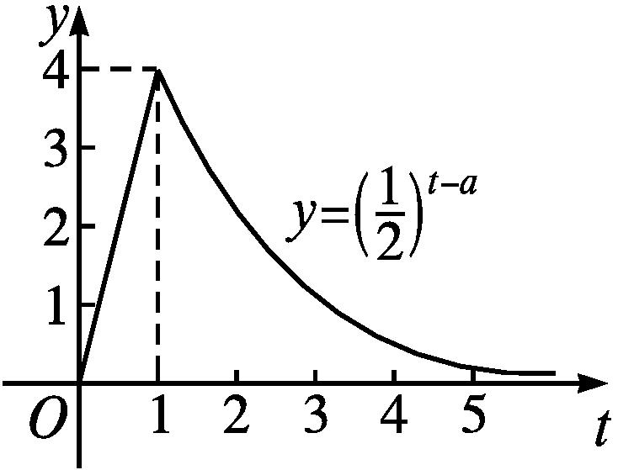
探究一 与指数函数有关的函数模型的应用
【例1】 某医药研究所开发了一种新药,假设成年人按规定的剂量服用,据监测:服药后每毫升血液中的含药量y(单位:微克)与时间t(单位:小时)之间近似满足曲线如图所示.
(1)写出服药后y与t之间的函数解析式y=f(t);
(2)据进一步测定:每毫升血液中含药量不少于0.25微克时,治疗有效.求服药一次后治疗有效的时间.

Slide 13

若将本例中(2)改为:据进一步测定,每毫升血液中含药量不少于0.25微克时,治疗有效.如果第一次服药在上午7:00,那么第二次服药应该在什么时间?

Slide 14
反思感悟
应用与指数函数有关的函数模型需注意的问题
(1)在利用模型解决实际问题时,要注意自变量x的取值范围;
(2)对于函数y=ka^{x},不仅要注意底数a的取值范围,还要注意k的符号对函数性质的影响;
(3)若原有量为N,每次的减少率为p,经过x次减少,原有量减少到y,则y=N(1-p)^{x}.

Slide 15
探究二 与对数函数有关的函数模型的应用
【例2】 候鸟每年都要随季节的变化进行大规模迁徙,研究某种候鸟的专家发现,该种候鸟的飞行速度v(单位:m/s)与其耗氧量Q之间的关系为 (其中a,b是常数).据统计,该种候鸟在静止时的耗氧量为30个单位,而其耗氧量为90个单位时,飞行速度为1 m/s.
(1)求a,b的值;
(2)若这种候鸟为赶路程,飞行的速度不能低于2 m/s,则其耗氧量至少要多少个单位?

Slide 18
反思感悟
求解与对数函数有关的函数模型的技巧:
先根据已知条件求出解析式中的参数值,或结合具体问题从中提炼出数据,代入解析式求解,再根据数值回答其实际意义.

Slide 19
【变式训练1】 某地为了抑制一种有害昆虫的繁殖,引入了一种以该昆虫为食的动物.已知该动物的繁殖数量y(单位:只)与引入时间x(单位:年)的关系为y=alog₂(x+1),若该动物在引入一年后的数量为100只,则第7年它们发展到( )
A.300只 B.400只 C.600只 D.700只
解析:将x=1,y=100代入y=alog₂(x+1),得100=alog₂(1+1),
解得a=100.
所以当x=7时,y=100log₂(7+1)=300.
答案:A

Slide 20
探究三 函数模型的选择
【例3】 某汽车制造商在2025年初公告:公司计划2025年生产目标定为43万辆.分别将2022年,2023年,2024年定义为第1,2,3年,已知该公司近三年汽车生产量如下表所示:
第x年 | 1 | 2 | 3
产量/万 | 8 | 18 | 30
现在有两个函数模型:y=f(x)=ax²+bx+c(a≠0),y=g(x)=a·b^{x}+c (a≠0,b>0,且b≠1),哪个模型能更好地反映该公司年产量y与x的关系?

Slide 21
解:建立年产量y与年份x的函数,可知函数图象必过点(1,8),(2,18),(3,30).
①构造模型y=f(x)=ax²+bx+c(a≠0),将以上三点坐标代入,
则y=f(x)=x²+7x.
故f(4)=44,与计划误差为1.

Slide 23
反思感悟
函数模型选取的依据
(1)对于增长速度不变的实际问题,可建立线性函数增长模型;
(2)对于增长速度急剧变化的实际问题,可建立指数函数增长模型;
(3)对于增长速度平缓的实际问题,可建立对数函数增长模型.

Slide 24
【变式训练2】 为推动绿色发展,促进人与自然和谐共生,某地区加大植树造林力度,测得最近三年造林面积增加值分别为0.2万公顷、0.4万公顷和0.76万公顷,则造林面积增加值y万公顷关于年份序号x的函数解析式可以是( )

Slide 25
解析:对于选项A,当x=1,2时,符合题意,当x=3时,y=0.6,与0.76相差0.16;
对于选项B,当x=1时,y=0.3;当x=2时,y=0.8;当x=3时,y=1.5,相差较大,不符合题意;
对于选项C,当x=1,2时,符合题意;当x=3时,y=0.8,与0.76相差0.04,与选项A比较,更符合题意;
对于选项D,当x=1时,y=0.2;当x=2时,y=0.45;当x=3时,y≈0.6<0.7,相差较大,不符合题意.
答案:C

Slide 26
易 错 辨 析

Slide 27
审题不清致错
【典例】 某工厂连续数年的产值月平均增长率为p,则它的年平均增长率为 .
错解:设第一年的产值为1,则经过12个月后,即第二年的产值为(1+p)¹²,即它的年平均增长率为(1+p)¹².
答案:(1+p)¹²
以上解答过程中都有哪些错误?出错的原因是什么?你如何改正?你如何防范?
提示:上述错解是由于对年平均增长率的含义理解不清导致的.

Slide 28
正解:依题意可设,连续两年中每月的产值分别为:
第一年:a,a(1+p),a(1+p)²,…,a(1+p)¹¹,
第二年:a(1+p)¹²,a(1+p)¹³,a(1+p)¹⁴,…,a(1+p)²³,
因此年平均增长率为
答案:(1+p)¹²-1

Slide 29
防范措施
在增长率公式y=N(1+p)^{x}中,指数x是指基数所在时间后所跨过的时间间隔数.

Slide 30
【变式训练】 若某工厂连续两年的产值月平均增长率都是a,则第二年某月的产值与第一年相应月的产值相比,增长了
.
解析:不妨设第一年1月的产值为b,则2月的产值为b(1+a),3月的产值为b(1+a)²,依次类推,第二年1月的产值为b(1+a)¹².
故第二年某月的产值与第一年相应月的产值相比增长了
答案:(1+a)¹²-1

Slide 31
随 堂 练 习

Slide 32
1.某种细菌在培养过程中,每15 min分裂1次(由1个分裂成2个),则这种细菌由1个分裂成256个需经过( )
A.8 h B.4 h C.3 h D.2 h
解析:设细菌共分裂了x次,则有2^{x}=256,即2^{x}=2⁸,即x=8.又此细菌每15 min分裂1次,所以共需15×8=120(min),即2 h,故选D.
答案:D

Slide 33
2.已知测得(x,y)的两组值为(1,2),(2,5),现有两个拟合函数模型,甲:y=x²+1,乙:y=3x-1.若又测得(x,y)的另一组对应值为(3,10.2),则选用 作为拟合模型较好.(填“甲”或“乙”)
解析:对于甲:当x=3时,y=3²+1=10;对于乙:当x=3时,y=8.因此用甲作为拟合模型较好.
答案:甲

Slide 34
3.灌满开水的热水瓶放在室内,如果瓶内开水原来的温度是θ₁℃,室内气温是θ₀℃,t min后,开水的温度可由公式θ=θ₀+(θ₁-θ₀)e^{-kt}求得,其中k是一个与热水瓶类型有关的正的常量.现有一个某种类型的热水瓶灌满开水,测得瓶内水温为100 ℃,1 h后又测得瓶内水温变为98 ℃.已知某种奶粉必须用不低于85 ℃的开水冲泡,现用这种类型的热水瓶在早上6:00灌满100 ℃的开水,问:能否在这一天的中午12:00用这瓶开水来冲这种奶粉? (假定该地白天室温为20 ℃)

Slide 35
解:根据题意,有98=20+(100-20)e^{-60k},
故θ=20+80e^{-0.000 42t},从早上6:00到这一天的中午12:00共经过6 h,即360 min.
当t=360时,θ=20+80e^{-0.000 42×360}=20+80e^{-0.151 2}.
利用计算器,解得θ≈88.8,因为88.8 ℃>85 ℃,
所以可以在这一天的中午12:00用这瓶开水来冲奶粉.

